Slide 1
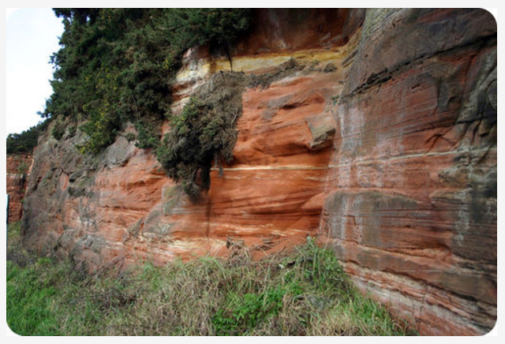
Із чого складається тверда оболонка Землі?
Я досліджую світ
3 клас
Людина і нежива природа
Урок 37

Slide 2
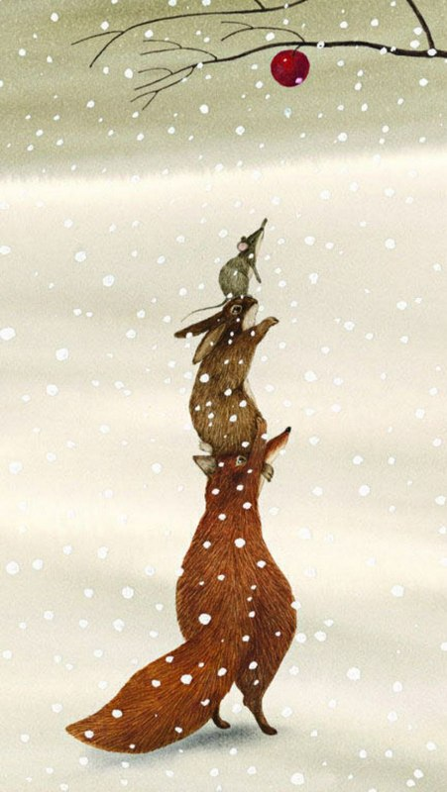
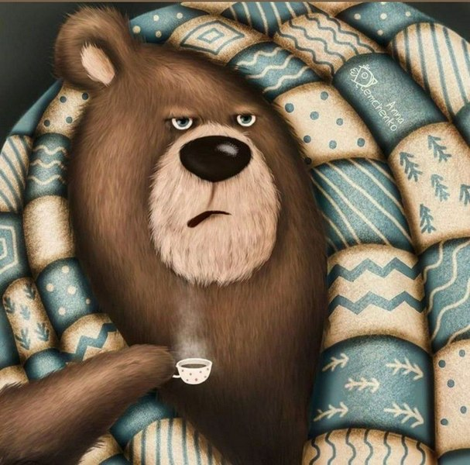
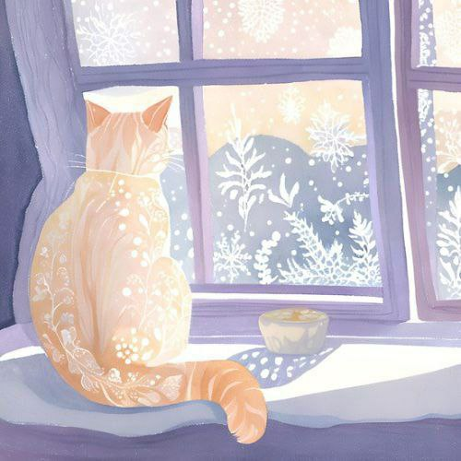
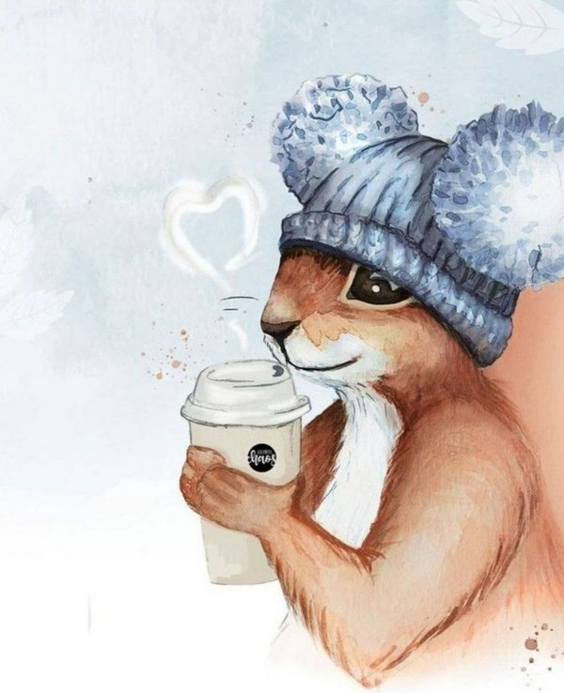
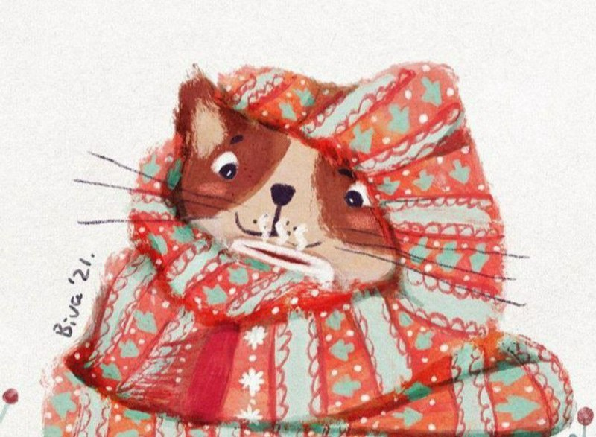
Налаштування на урок «Комікс»
Роздивіться ілюстрації. Яка з них відгукується з вашим серцем? Складіть коротку історію по ній

Slide 3

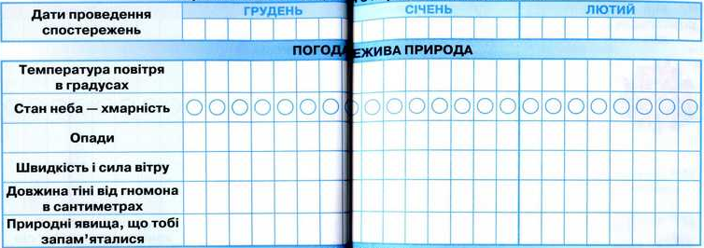
Вправа «Синоптик»
Яка зараз пора року?
Яке число місяця?
Який місяць року?
Який день тижня?
Запиши свої спостереження за неживою природою у календар спостережень
Зошит.
Сторінка
62-63

Slide 4
Закінчи речення поданими словами
Шафи в нашому будинку зроблені з _______
крейдою
Своє житло ми обігріваємо _________
бензином
Машину ми заправляємо _________
дерева
На шкільній дошці ми пишемо _________
газом
Солимо їжу _________
сіллю

Slide 5

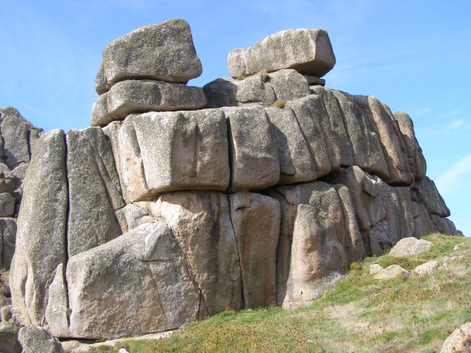
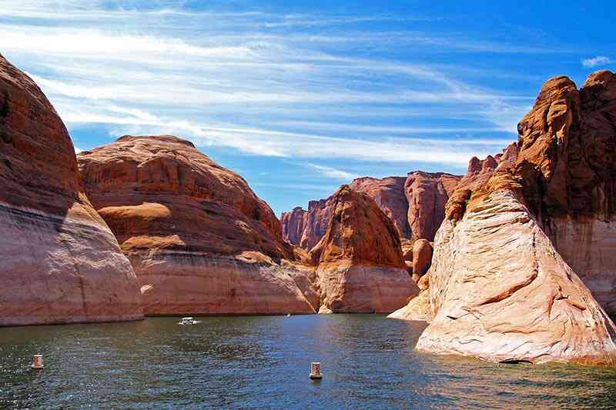
Роздивіться фотографії та пригадайте
Що ви знаєте про гори?
Яке значення для життя вони мають? Які гори є в Україні?
З чого складаються гори?
Сьогодні на уроці ви дізнаєтеся про різноманітність гірських порід.

Slide 6
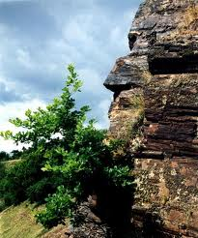
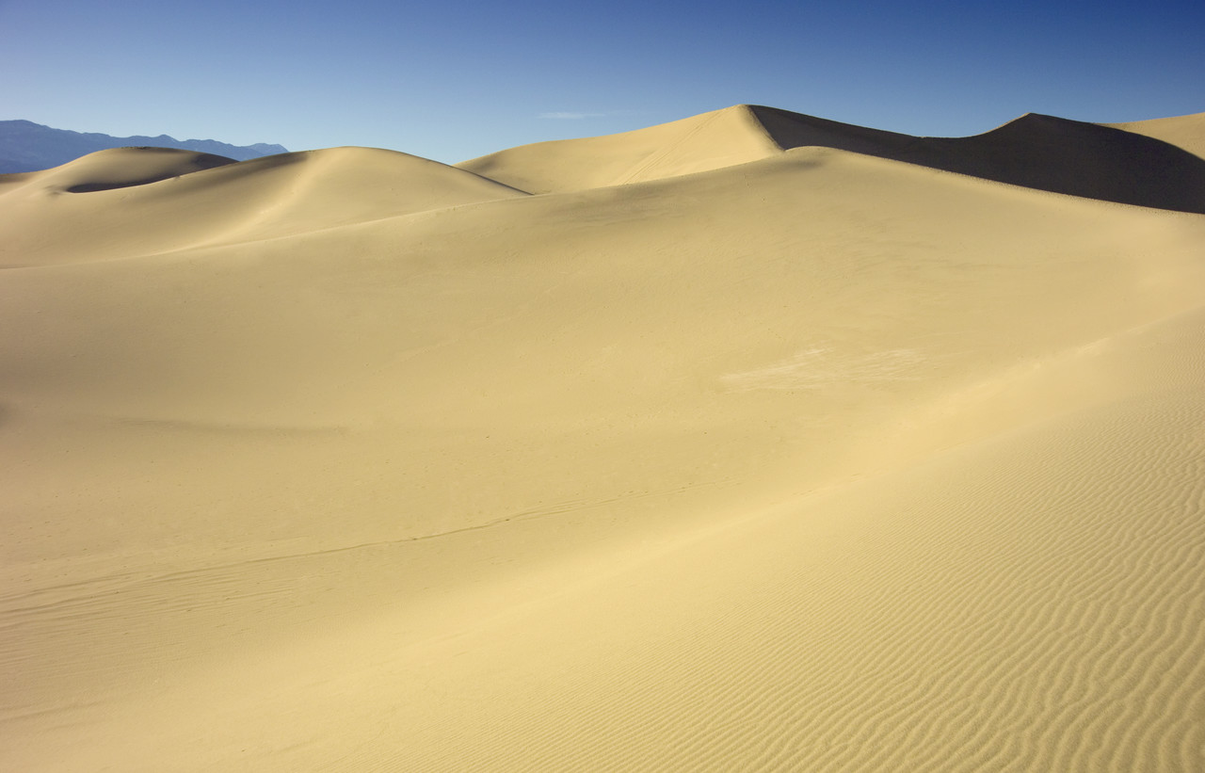
Гірські породи
Усе життя і діяльність людей пов’язані із земною поверхнею, що складається з гірських порід. Їх можна віднайти скрізь: у горах, на рівнинах, на морському узбережжі, під океанами, річками, озерами, льодовиками, повсякчас у нас під ногами та в надрах Землі.
Підручник.
Сторінка
59

Slide 7
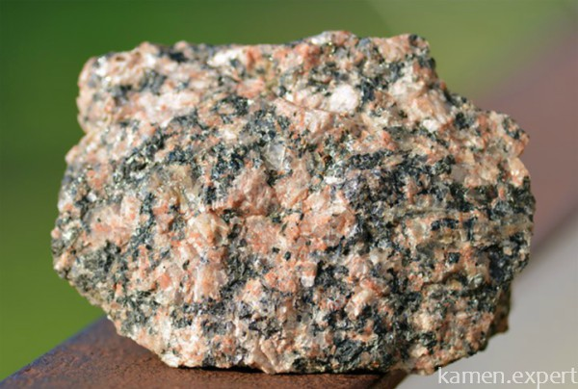
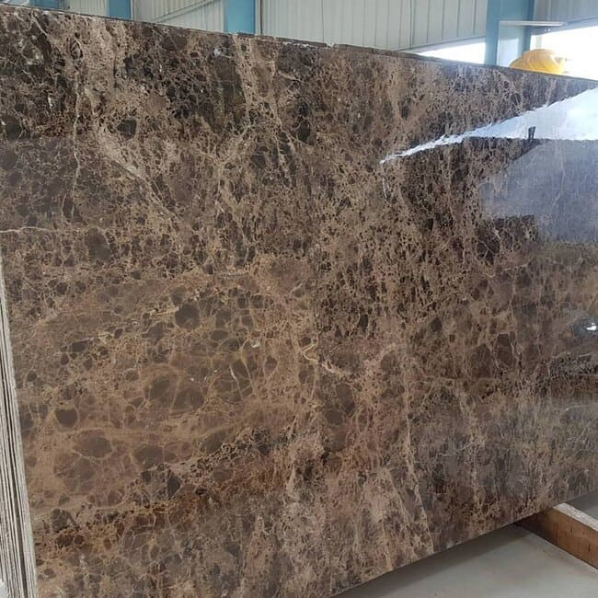
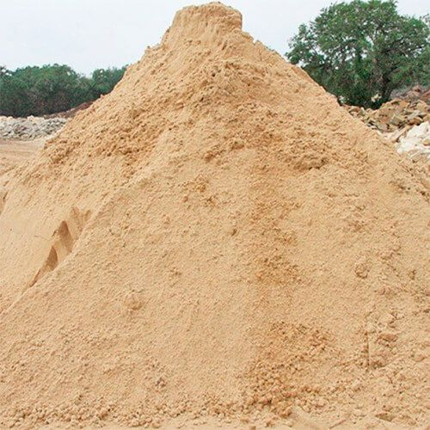
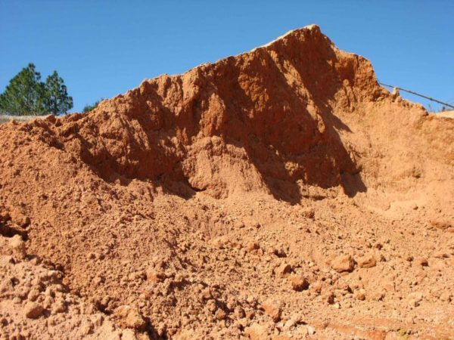
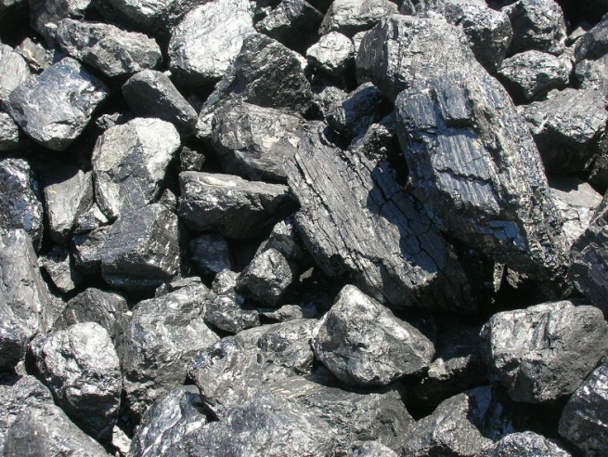
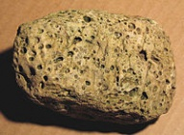
Розгляньте деякі гірські породи
Граніт
Глина
Мармур
Пісок
Кам’яне вугілля
Підручник.
Сторінка
59
Вапняк

Slide 8
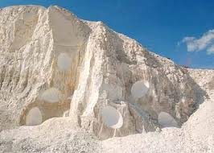
Гірські породи
Гірські породи – це природні тіла, які вкривають поверхню Землі й залягають у її глибинах. Вони складаються з мінералів.
Підручник.
Сторінка
59

Slide 9
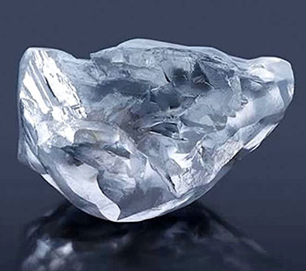
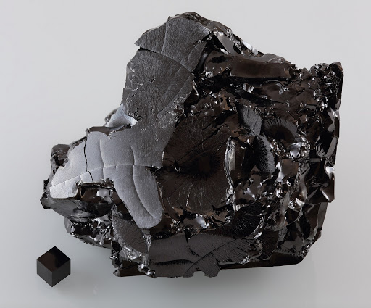
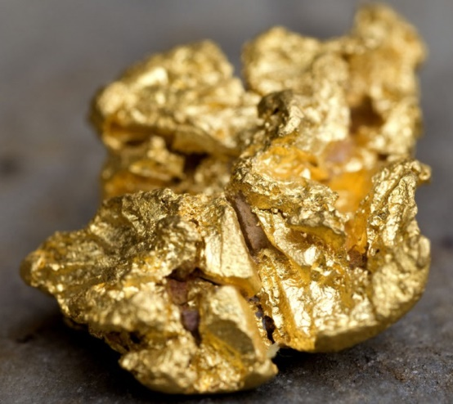
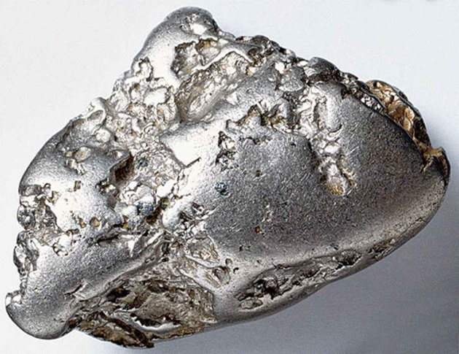
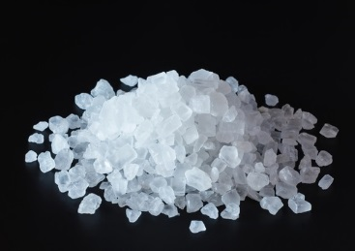
Мінерали в твердому стані
Мінерали — однорідні природні тіла, що складаються з однієї речовини й перебувають здебільшого у твердому стані.
Алмаз
Графіт
Кам’яна сіль
Підручник.
Сторінка
59
Золото
Срібло

Slide 10
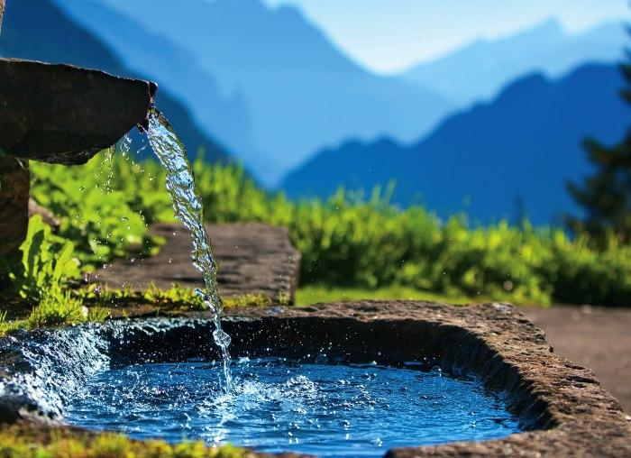
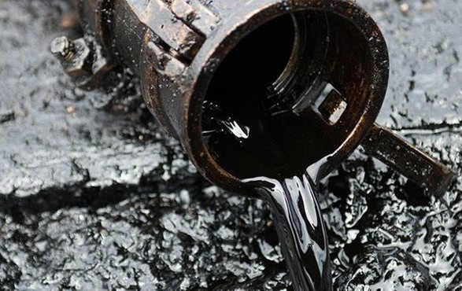
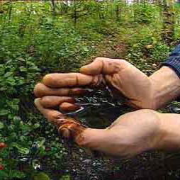
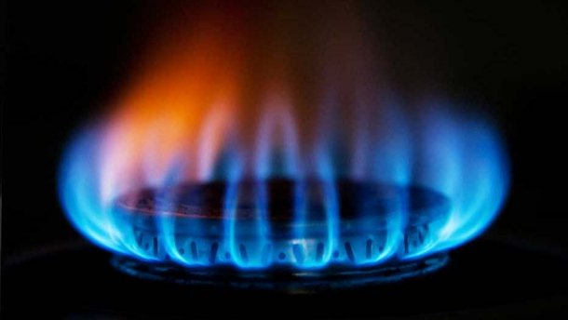
Мінерали в рідкому стані
Вода
Нафта
Природний газ – мінерал у газоподібному стані.
Підручник.
Сторінка
59

Slide 11
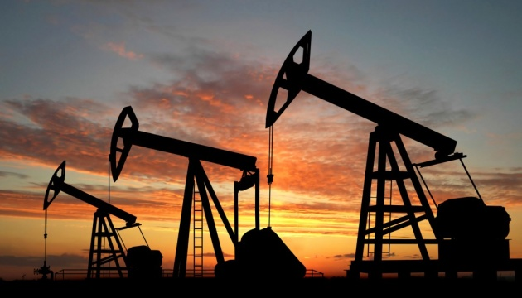
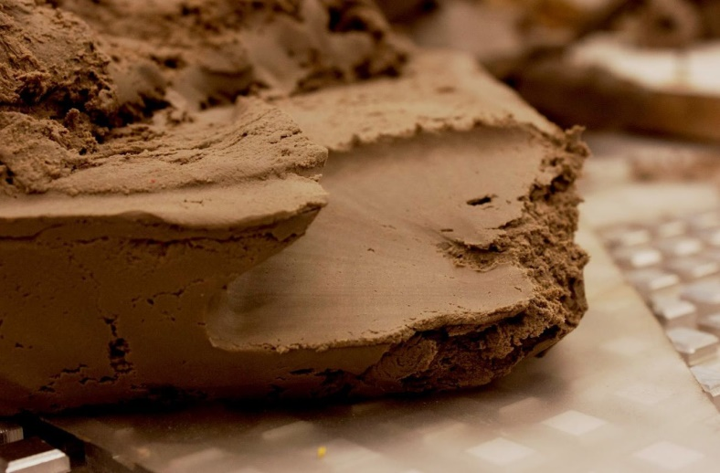
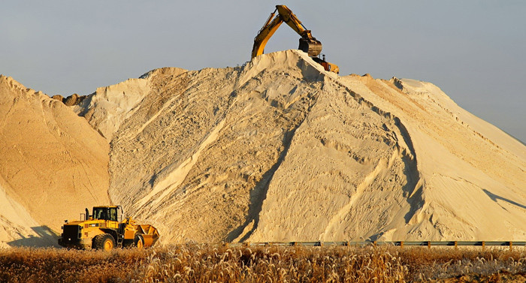
Як виникають гірські породи?
Їх створила сама природа за багато мільйонів років у різних умовах. Тому вони відрізняються між собою за будовою, твердістю, кольором і багатьма іншими властивостями. Одні з них зустрічаються в природі у твердому стані, інші — у рідкому та газоподібному. Наприклад, нафта міститься глибоко під землею, а пісок і глина — близько до поверхні Землі.

Slide 12
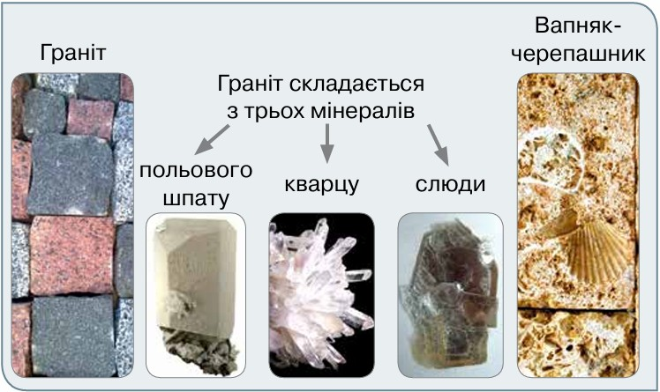
Роздивіться зображення гірських порід і мінералів
Вапняк-черепашник складається переважно з черепашок морських тварин і їх уламків.
Підручник.
Сторінка
60

Slide 13
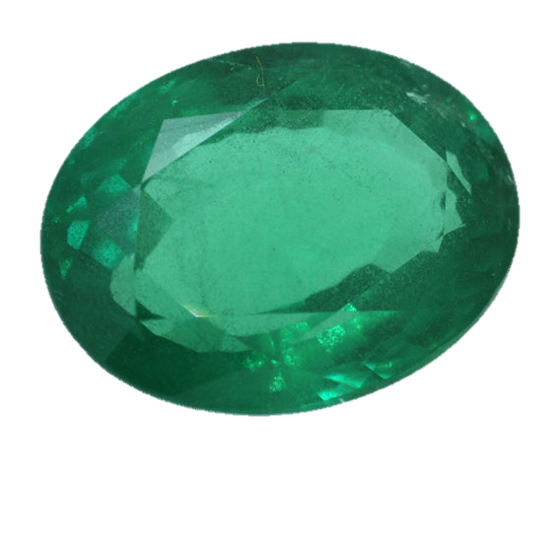
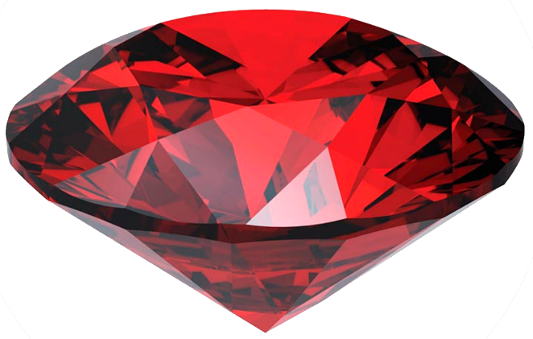
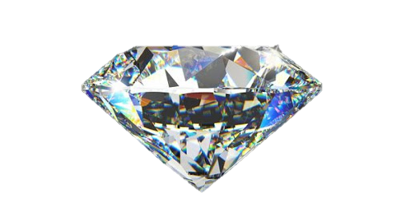
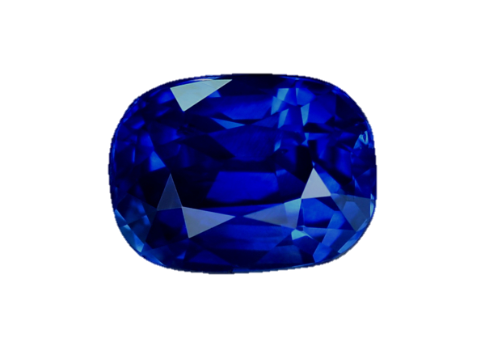
Для виготовлення прикрас, використовують коштовне каміння
Рубін
Смарагд
Діамант
Сапфір

Slide 14
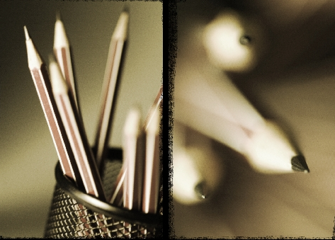
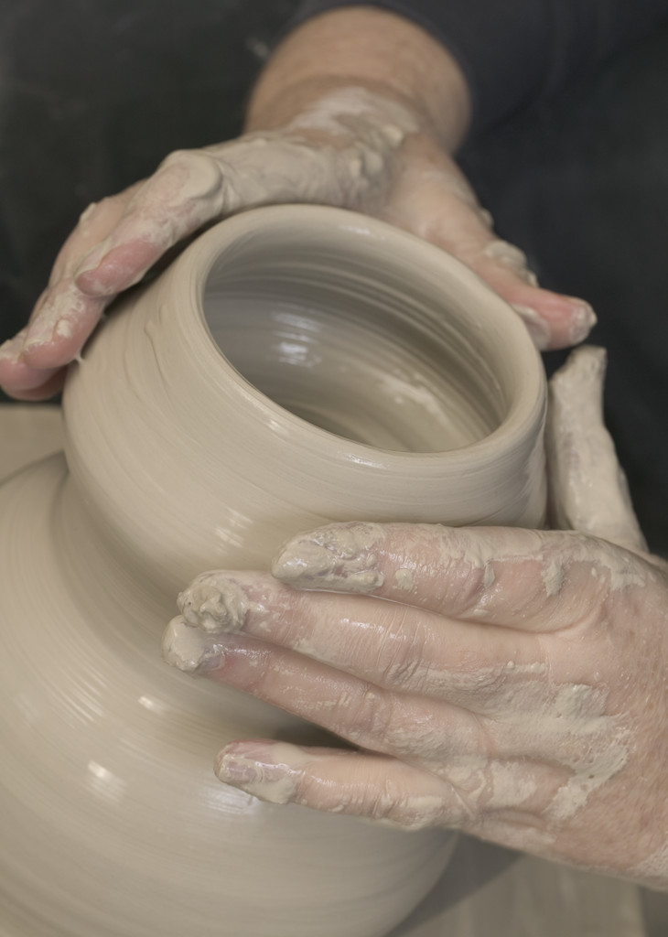
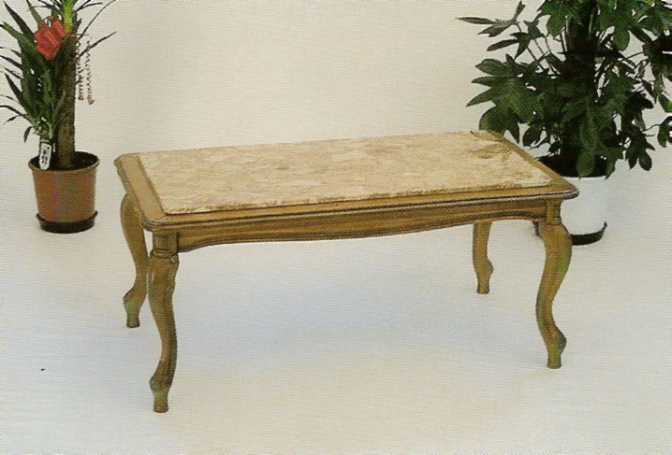
Слід від простого олівця – слід гірської породи графіту.
«Домашні» гірські породи

Slide 15




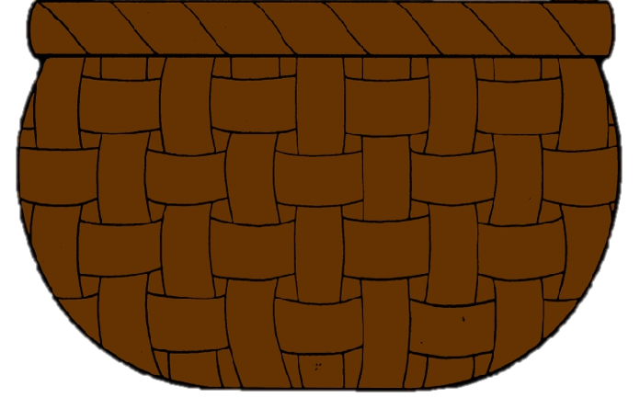
Кошик запитань
Які гірські породи ти можеш бачити дорогою до школи?
Що таке гірські породи й мінерали?
Із чого складається зовнішня тверда оболонка Землі?
Підручник.
Сторінка
60

Slide 16
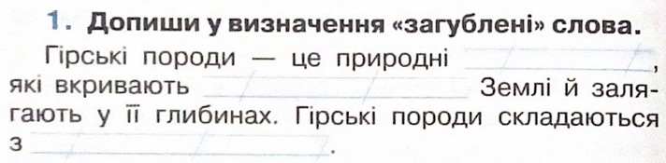
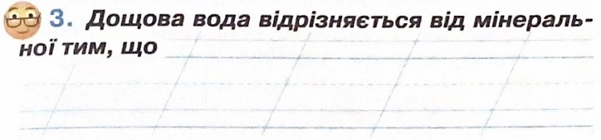
Робота в зошиті
тіла
поверхню
мінералів
мінеральна вода очищується і збагачується, проходячи між пластами гірських порід.
Волога, яка випаровується з ґрунту чи водойм, може бути чистою на шляху до хмари, але випадає на землю вже забрудненою.
Сторінка
46-47

Slide 17
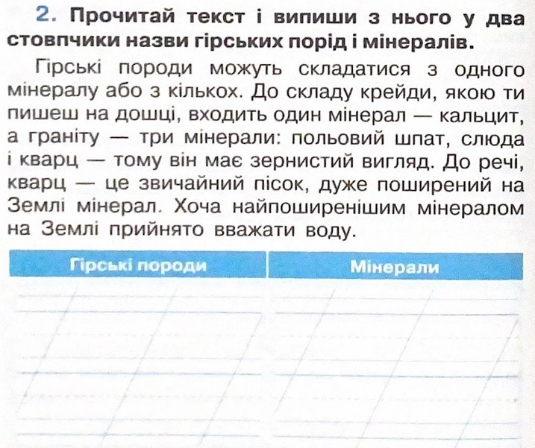
Робота в зошиті
Домашнє завдання
Сторінки 59-60 читати і переказувати,
в зошиті завдання до уроку 37.
Складіть текст-розповідь про «домашні» гірські породи.
крейда
кальцит
слюда
граніт
польовий шпат
пісок
кварц
вода
Сторінка
46

Slide 18













Рефлексія «Загадкові листи»
Вибери лист, який ти хочеш відкрити
(щоби відкрити лист, натисніть на нього)
Сьогодні
на уроці
я навчився/
навчилася…
На уроці
я запам’ятав/
запам’ятала…
Найкраще
мені вдалося…
Урок
завершую з настроєм…
Найбільше
мені сподобалося…
Труднощі виникали…

